Slide 1
Vodstvo na pevnině

Slide 2
Přečti si prezentaci a vyhledej:
Nejdelší řeka světa:
Největší jezero světa:
Nejhlubší jezero světa:
Největší pevninský ledovec:
Největší rybník ČR:
Řeka, na které je v ČR nejvíce přehrad:

Slide 3
Pevninská voda
Představuje všechnu sladkou vodu na pevnině
Největší zásobárnou sladké vody jsou ledovce
Zbylou sladkou vodu dělíme na povrchovou a podpovrchovou
Povrchová voda je voda tekoucí a stojatá
Podpovrchová voda je podzemní a půdní

Slide 4
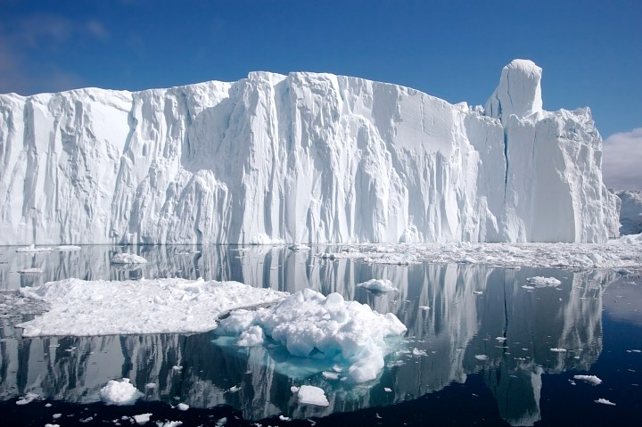
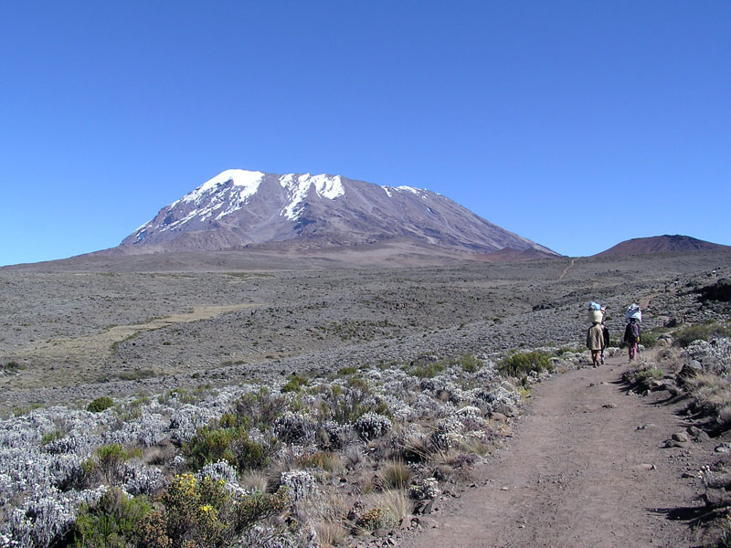
Ledovce
Ledovce pevninské
v polárních oblastech: Antarktida, Grónsko
b) Ledovce horské
na vrcholcích nejvyšších hor – nad sněžnou čarou – hranice tání sněhu. Není ve všech oblastech světa stejná. Čím teplejší oblast, v tím větší nadmořské výšce se sněžná čára nachází

Slide 5
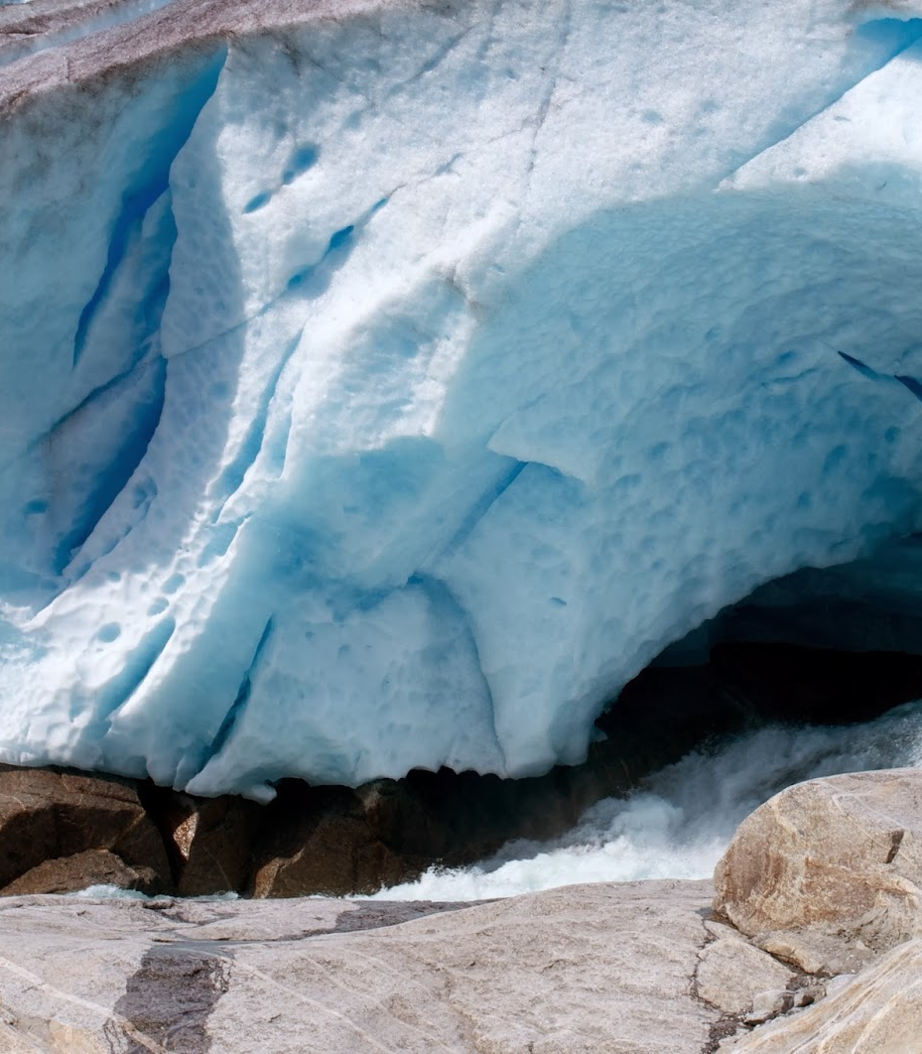
Ledovce
https://www.youtube.com/watch?v=K5H4jotYVOY

Slide 6
Voda tekoucí
Řeka B
Tekoucí vodu představují řeky, které vytvářejí říční síť
Pramen
Řeka A
Moře
Řeka C
Řeka D

Slide 7
Popis říční sítě
Na předchozím snímku máme říční síť tvořenou řekami A a B. Obě řeky odvádějí vodu do stejného moře, to znamená, že patří k do jeho úmoří - území, ze kterého odvádějí řeky vodu do jednoho moře.
Řeka C je přítokem řeky D a řeka D je přítokem řeky A. Patří k jejímu povodí. Povodí je území, ze kterého odvádí vodu jedna řeka.
Hranice mezi povodími se nazývá rozvodí.

Slide 8
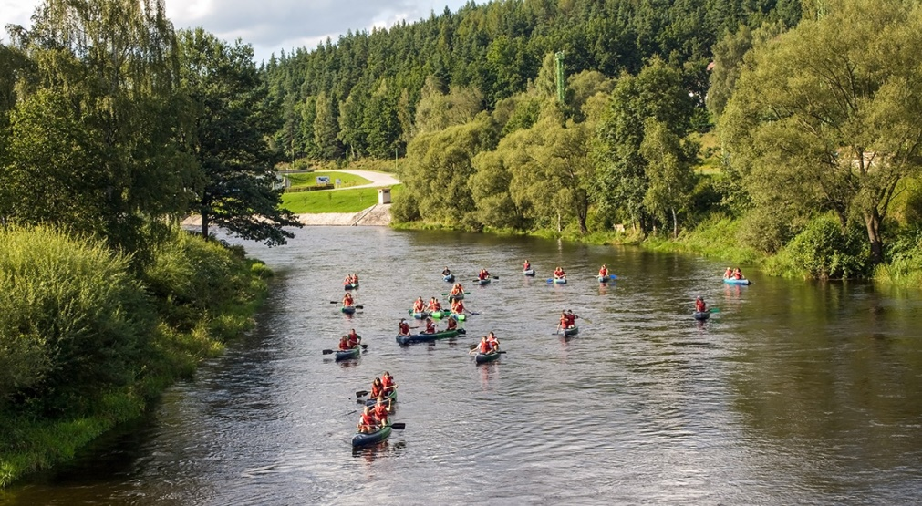
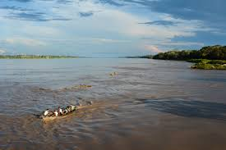
Řeky
Nejdelší řekou na světě je Amazonka. Měří 7 062 km.
Další velké řeky světa:
Nil
Jang-c-´tiang
Volha
Mississippi
Ganga

Slide 9
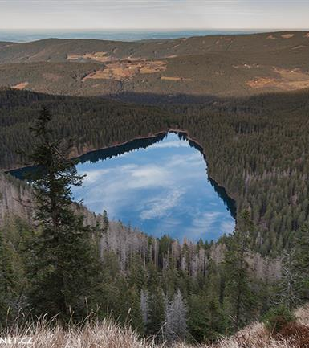
Stojatá voda
Dělí se na přirozené a umělé vodní nádrže
Přirozené: jezera, bažiny
Umělé: rybníky, přehrady

Slide 10
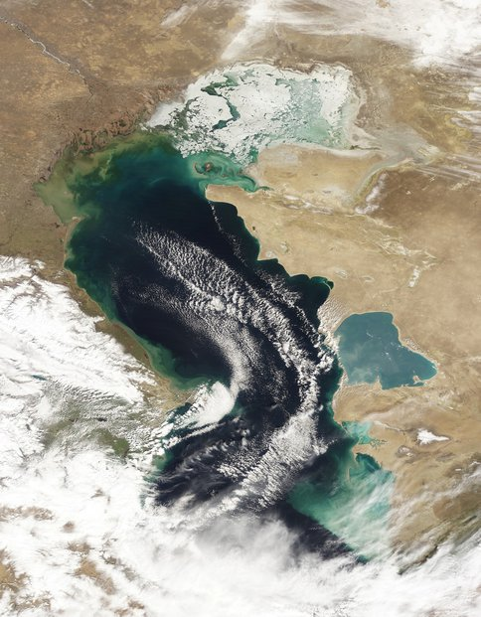
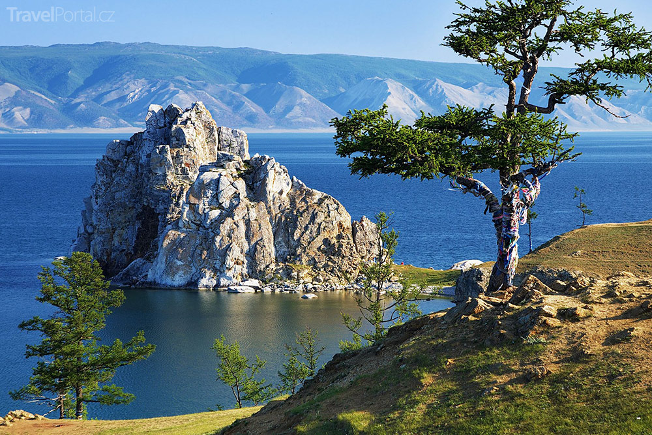
Jezera
Největší jezero na světě – Kaspické moře (tvoří výjimku – je slané)
Nejhlubší jezero na světě - Bajkal
Jezera vznikla různým způsobem – působením ledovce, ve zlomech v zemské kůře, v kráterech sopek,
v krasových jeskyních

Slide 12
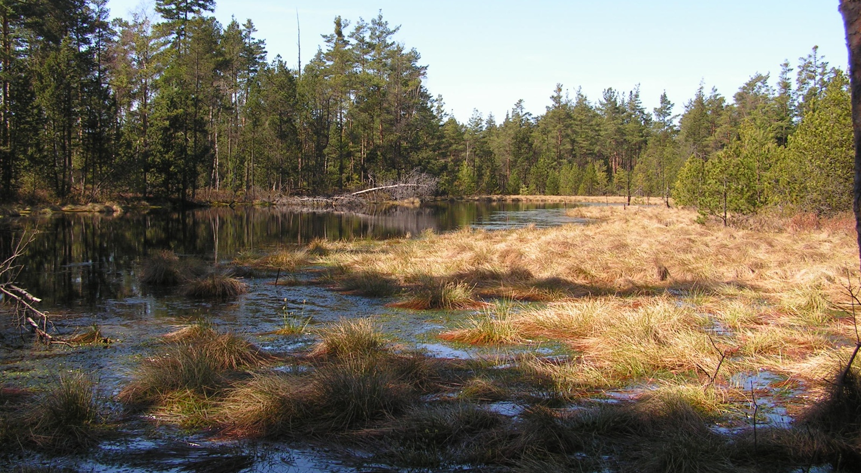
Bažiny

Slide 13
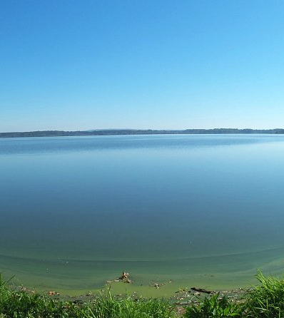
Rybníky
Jsou umělé vodní nádrže určené k chovu ryb. Největším českým rybníkem je Rožmberk.
Jmenuje se podle šlechtického rodu Rožmberků, který se o stavbu rybníků u nás nejvíce zasloužil.
Významnými staviteli rybníků byli Jakub Krčín z Jelčan a Josef Štěpánek Netolický z Netolic

Slide 14
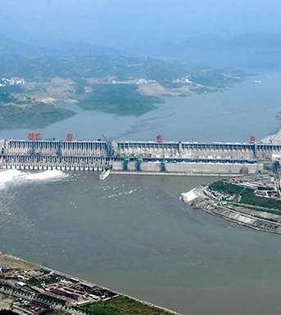
Přehrady
Vznikají přehrazením vodního toku
Cílem jejich stavby je zadržování vody při povodních, vytvoření zásobárny pitné vody, výroba elektrické energie, využívány jsou i k rekreaci
U nás jsou přehrady zejména na řece Vltavě

Slide 15
Podpovrchová voda

Slide 16
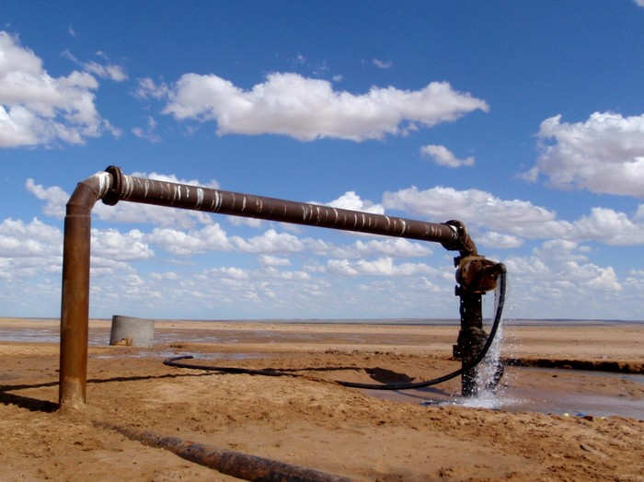
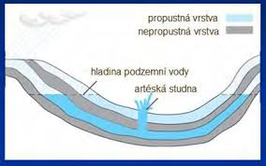
Podzemní prameny
Podzemní prameny tvoří zásobárny pitné vody.
Někdy dochází k jejímu hromadění mezi dvěma nepropustnými vrstvami hornin . Voda zde vytváří tlak, po narušení horní vrstvy vytryskne. Takovým místům se říká artézské studně a jsou hlavním zdrojem pitné vody v některých oblastech Afriky a Austrálie.

Slide 17
Pramen podzemní vody v poušti

Slide 18
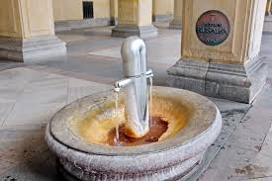
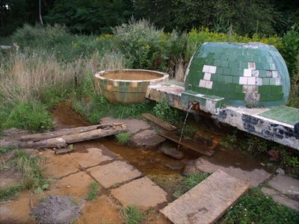
Podzemní voda – minerální prameny

Slide 19
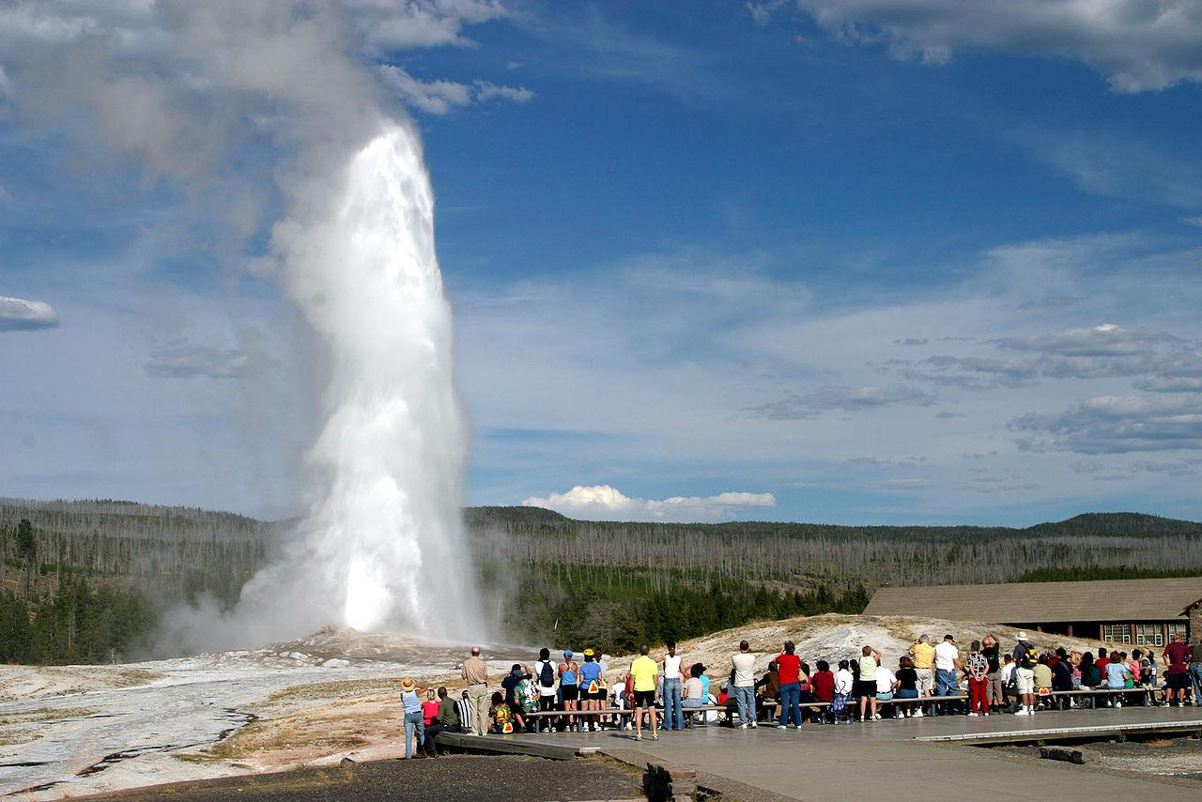
Gejzíry - podzemní voda termální

Slide 20
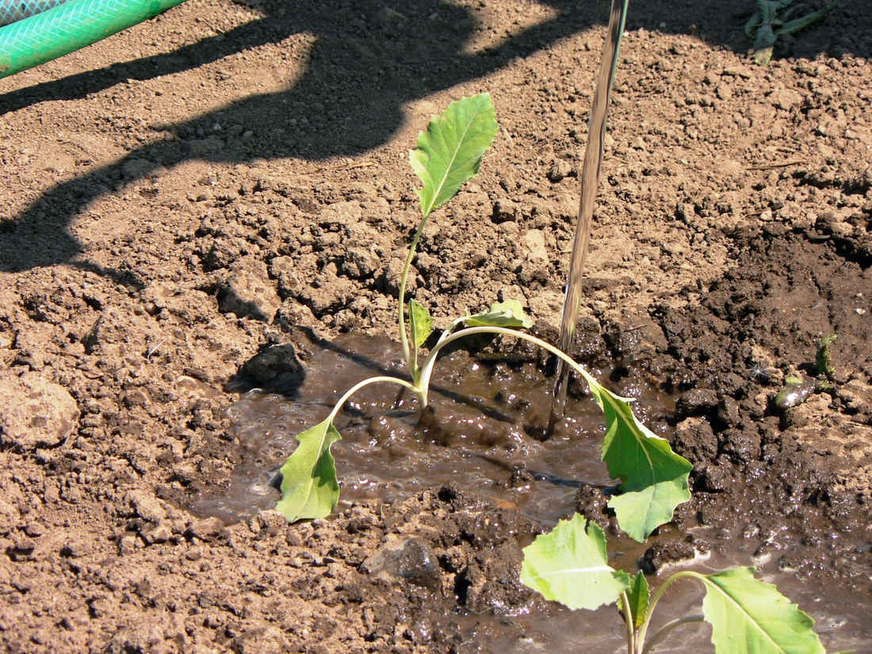
Půdní voda

